Slide 1
Orientação a objetos
Prof. Esp. Wagner Mendes Voltz
wagnerfusca@gmail.com

Slide 2
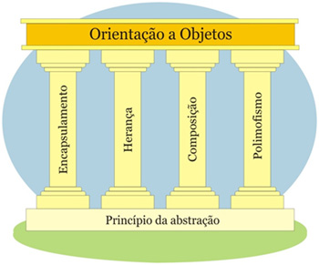
http://www.metropoledigital.ufrn.br/aulas/disciplinas/poo/imagens/a01_figura4.jpg

Slide 3
Coesão
Relacionado ao nível em que os métodos e atributos de uma classe estão se relacionando com apenas um proposito no sistema
Facilita a criação de componentes reutilizáveis
Facilita o entendimento do código e manutenção
Evita efeitos colaterais de alteração de código não relacionado dentro de uma tarefa.

Slide 4
Acoplamento
Representa o quão uma classe depende da outra
quanto maior for o acoplamento menor será o nível de coesão

Slide 5
Composição e Associação
Associação direta – TEM UM
Associação por composição – composto por
Associação por agregação – uma parte
Associação temporária - dependência
1 – 1
1 – N
N - N

Slide 6

Exercício

Slide 7
Princípios comuns de design
Keep It Simple Stupid (KISS)
Mantenha Isto Estupidamente Simples
Don’t Repeat Yourself (DRY)
Não Repita Você Mesmo
Tell, Don’t Ask
Fale, não pergunte
You Ain’t Gonna Need It (YAGNI)
Você Não Vai precisar Disso
Separation Of Concerns (SoC)
Separação de Responsabilidades

Slide 8
SOLID
[S]ingle Responsability Principle/Princípio da Responsabilidade Única (SRP)
[O]pen/Closed Principle/Princípio do Aberto/Fechado (OCP)
[L]iskov Substitution Principle/Princípio da Substituição de Liskov (LSP)
[I]nterface Segregation Principle/Princípio da Segregação de Interface (ISP)
[D]ependency Inversion Principle/Princípio da Inversão de Dependência (DIP)

Slide 9
Princípio da Responsabilidade Única
Uma classe deve ter somente uma razão para mudar
Coesão
Sintomas de quebra do principio:
  Dificuldade de compreensão e, portanto, dificuldade de manutenção.
  Dificuldade de reuso.
  Alto acoplamento (classe tem um número excessivo de dependências)

Slide 10
Princípio do Aberto/Fechado
Entidades de software (classes, módulos, funções, etc.) devem ser abertas para extensão mas fechadas para modificação
quando eu precisar estender o comportamento de um código, eu crio código novo ao invés de alterar o código existente
Abstração
Exemplo: Classe ArquivoTxt, ArquivoPDF, ArquivoXLS + ifs

Slide 11
Princípio da Substituição de Liskov
Esse princípio diz que precisamos ter cuidado para usar herança
Exemplo: uma herança com sub classes com métodos independentes, ferindo o polimorfismo

Slide 12
Princípio da Segregação de Interface
clientes não devem ser forçados a depender de métodos que não usam.
nossos módulos devem ser enxutos, ou seja, devem ter poucos comportamentos.
Interfaces que tem muitos comportamentos geralmente acabam se espalhando por todo o sistema, dificultando manutenção.

Slide 13
Princípio da Inversão de Dependência
Esse princípio diz que devemos sempre depender de abstrações, afinal abstrações mudam menos e facilitam a mudança de comportamento e as futuras evoluções do código.

Slide 14
Referencias SOLID
http://butunclebob.com/ArticleS.UncleBob.PrinciplesOfOod

Slide 15


Slide 16




Slide 17

JAVA_HOME

Slide 18
Eclipse
Ctrl + h = pesquisar em todo o projeto
Ctrl + f = dentro da classe
Ctrl + n = novo
cttrl+M = maximimar e minimizar uma view
Ctrl + 3 = qualquer coisa
ctrl + shift + f = formatar/identar
ctrl + shift + o = organizar importacao
Ctrl + shift + r = abrir classe
Alt + shift + x + j = executar java main
Alt + shift + x + t = executar test java main

Slide 19
PADRONIZAÇÃO DE NOMENCLATURAS
Nome de projeto: CamelCase (NomeDoProjeto) (sem espaços em branco)
Pacotes: minúsculo e separado por ponto (sem espaços)
Classes - CamelCase (NomeDaClasse.java) (sem espaços em branco)
métodos e atributos - CamelCase mas com a primeira minuscula (exemploDeMetodo()) (sem espaços em branco)
Evite números
Evite_ ou -
Use nomes significativos

Slide 20

JUnit

Slide 21
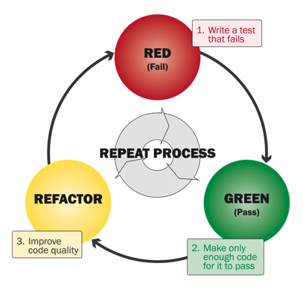
TDD

Slide 22
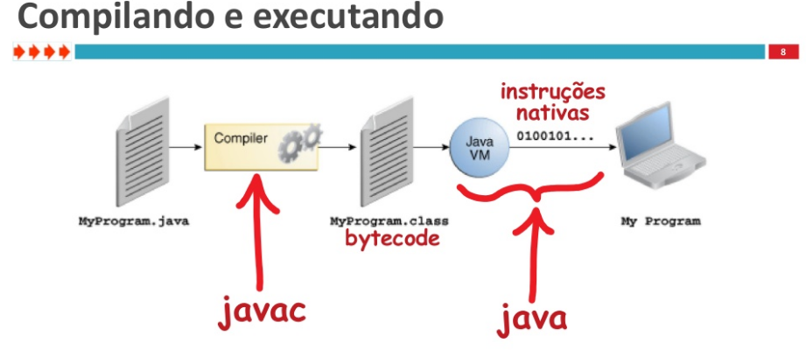

Slide 23
